Slide 1
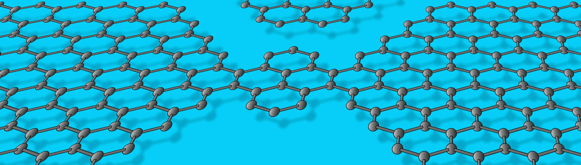
稀土中长期需求趋势及资源供应
2024年4月 海南●三亚

Slide 2
主要内容
一、简要说明
二、稀土供需现状
三、稀土中长期需求趋势
四、稀土中长期供应能力
五、主要认识

Slide 3
稀土是一组金属元素的统称，包括15种镧系元素以及钪（Sc）和钇(Y)，共17种元素
钷（Pm）在自然界中不存在，钪（Sc）很少共赋存，通常稀土指的15种元素
稀土元素分为两组或三组。两分法将镧—铕为轻稀土，钆—镥和钇称为重稀土；本文采用两分法
稀土元素在地壳中含量并不很低，丰度高于汞和银，不同稀土元素在地壳中的丰度相差很大
铈的丰度甚至高于铜、铅和镍等常见金属，但很少富集成能够经济开采的矿床
轻稀土元素丰度高于重稀土，原子序数为偶数的高于相邻原子序数为偶数元素
绝大多数稀土矿床中镧、铈、镨和钕占比在80-99%
本文消费量、产量若无注明均为REO数据

Slide 4
2000-2012年中国稀土消费数据来自历年的中国稀土年评；
2013-2023年的稀土消费数据是根据稀土中间产品（如荧光粉、永磁体等）的产量数据及2008-2012年稀土中间产品的产量与消费量比例参数进行估算
各部门稀土元素的应用比例来自USGS
美国数据来自于USGS
日本数据来自于JOGMEC
部分数据来自于澳大利亚IMCOA咨询公司
储量/资源储量为两个不同的专业名词，资源储量数值远高于储量

Slide 5
稀土的主要应用领域
应用领域或材料 | 用途 | 涉及的主要稀土元素
农业领域 | 作为多元复合肥的微量元素，促进增产 | 镧、铈
轻纺工业 | 鞣制毛皮，染色等
冶金领域 | 去除钢铁、铝、镁、铜中的杂质并改善性能 | 镧、铈、镨、钕
石化领域 | 作为催化剂提高汽油的生产率 | 镧、铈、镨
玻璃/陶瓷领域 | 玻璃着色、脱色和制备特种玻璃，以及陶瓷颜料和制造特种陶瓷 | 镧、铈、镨、钕、钇等
磁性材料 | 钕铁硼永磁体是当今磁性最强的永磁材料，用于电视机、医疗设备MRI、磁悬浮列车、混合动力汽车、军工等领域 | 镨、钕、钐、铽、镝
储氢材料 | 镍氢电池作为“绿色能源”，广泛用于记本电脑、移动电话、摄录像机等方面，还正被开发用作电动汽车的动力源 | 镧、铈、镨、钕、钐
激光材料 | 目前大约90%的激光材料都涉及稀土，在国际上已商品化的45种激光材料中，稀土激光材料就占30多种 | 镧、铈、镱
稀土抛光粉 | 光电子精密器件（半导体芯片）、彩电显示象管、液晶显示器、光学镜头等 | 铈、镧、镨、混合金属
发光材料 | 是彩色电视和各种显示器不可缺少的发光体，也是制造三基色节能灯和金属卤化物灯等现代绿色照明光源的必需材料 | 铕、钇、铽、镝、铈、 镨、钆
 | 镧 | 铈 | 镨 | 钕 | 钐 | 铕 | 钆 | 铽 | 镝 | 钇 | 其他
永磁体 |  |  | √ | √ | √ |  | √ | √ | √
催化剂（汽车） | √ | √ | √ | √
催化剂（石油化工） | √ | √
电池用合金 | √ | √ | √ | √ | √
合金（非电池用） | √ | √ | √ | √
荧光粉 | √ | √ |  |  |  | √ | √ | √ |  | √
抛光粉 | √ | √ | √ |  |  |  |  |  |  | √ | √
玻璃添加剂 | √ | √ | √ | √ |  |  |  |  |  | √ | √
陶瓷 | √ | √ | √ | √ |  |  |  |  |  | √
其他 | √ | √ | √ | √ | √ |  | √ |  |  | √ | √

Slide 6
稀土的主要应用领域
类型 | 描述 | 单位 | 用量低值 | 用量高值
风力发电机 | 平均每兆瓦磁体用量 | kg | 200 | 600
 | 钕占磁体重量比例 | % | 31 | 31
 | 镝占磁体重量比例 | % | 2 | 4
新能源汽车 | 平均每辆车磁体用量 | kg | 1 | 2
 | 钕占磁体重量比例 | % | 31 | 31
 | 镝占磁体重量比例 | % | 4.5 | 6
 | 混合动力车用镍氢电池镧用量 | kg | 0.49 | 0.73
 | 混合动力车用镍氢电池铈用量 | kg | 0.69 | 1.03
 | 混合动力车用镍氢电池钕用量 | kg | 0.2 | 0.31
节能灯 | 每只节能灯荧光粉含量 | g | 1.1 | 1.5
 | 三基色荧光粉中稀土重量比例 | % | 60 | 60
 | 荧光粉稀土中镧所占比例 | % | 8.5 | 8.5
 | 荧光粉稀土中铈所占比例 | % | 20 | 20
 | 荧光粉稀土中铕所占比例 | % | 4.5 | 4.5
 | 荧光粉稀土中铽所占比例 | % | 5 | 5
 | 荧光粉稀土中钇所占比例 | % | 62 | 62
抛光粉 | 抛光粉中稀土重量比例 | % | 66 | 95
 | 抛光粉稀土中铈所占比例 | % | 50 | 99
 | 抛光粉稀土中镧所占比例 | % | 0 | 35
 | 抛光粉稀土中钕所占比例 | % | 0 | 15
 | 抛光粉稀土中镨所占比例 | % | 0 | 5

Slide 7
主要内容
一、简要说明
二、稀土供需现状
三、稀土中长期需求趋势
四、稀土中长期供应能力
五、主要认识

Slide 8
稀土矿床总体上可以归纳为内生和外生（或表生）两大类。内生稀土矿床包括碳酸岩型、碱性岩型、碱性岩-碳酸岩型、铁氧化物型、热液脉型，外生稀土矿床包括风化壳离子吸附型、沉积岩型、沉积矿产（煤矿、铝土矿和沉积磷矿）伴生型、砂矿和现代海洋底部软泥型
全球稀土矿中碳酸岩型占54.9%，碱性岩型占18.8%，碱性岩-碳酸岩型占12.7%，铁氧化物型和热液型各占12.4%和1.2%，砂矿和其他类型（包括风化壳离子吸附型）尚未列入统计
2023年，中国稀土储量4400万吨，占全球35.1%，越南2200万吨，占17.5%，巴西和俄罗斯均2100万吨，各占16.7%，印度690万吨，占5.5%，澳大利亚420万吨，占3.3%，其他国家和地区占5%

Slide 9
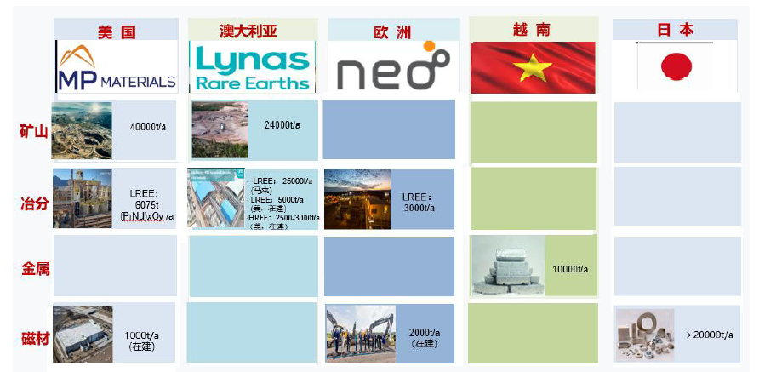
全球稀土产业已基本形成两条供应链：一条是以中国为核心的稀土供应链，另一条是以美国、澳大利亚、日本为核心的稀土供应链
美国等西方国家为摆脱对中国稀土供应的依赖，通过上下游整合，已形成年产量近7万吨稀土矿和约3万吨冶炼分离产品的采选分离供应链
结合美国、日本原有的稀土功能材料研发、制造和应用能力，已初步建成独立于中国的稀土供应链和产业链

Slide 10
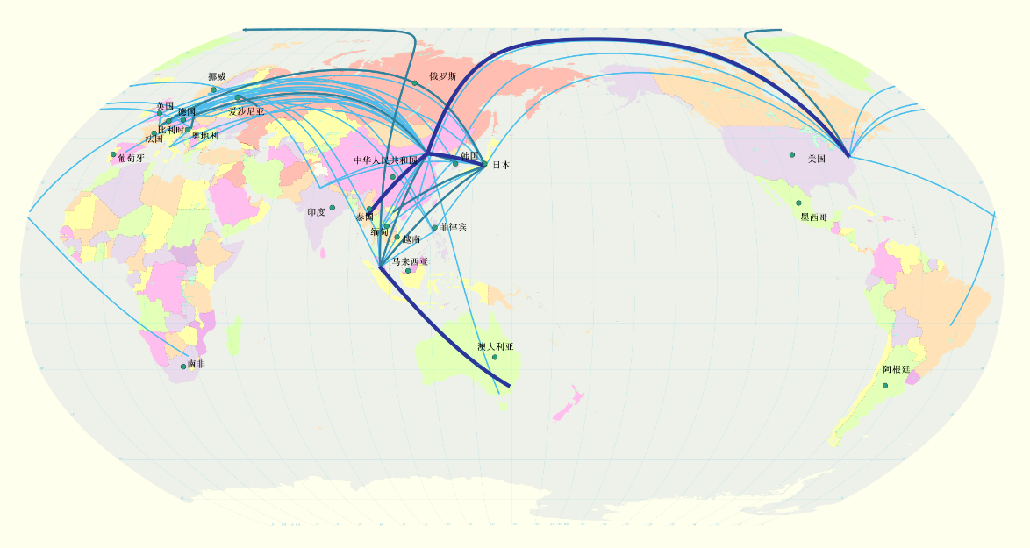
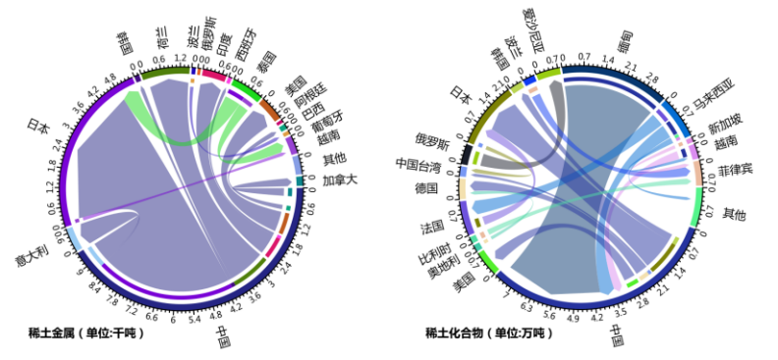
全球主要的稀土贸易产品包括稀土精矿、稀土金属、稀土氧化物及化合物、稀土永磁材料等

Slide 11
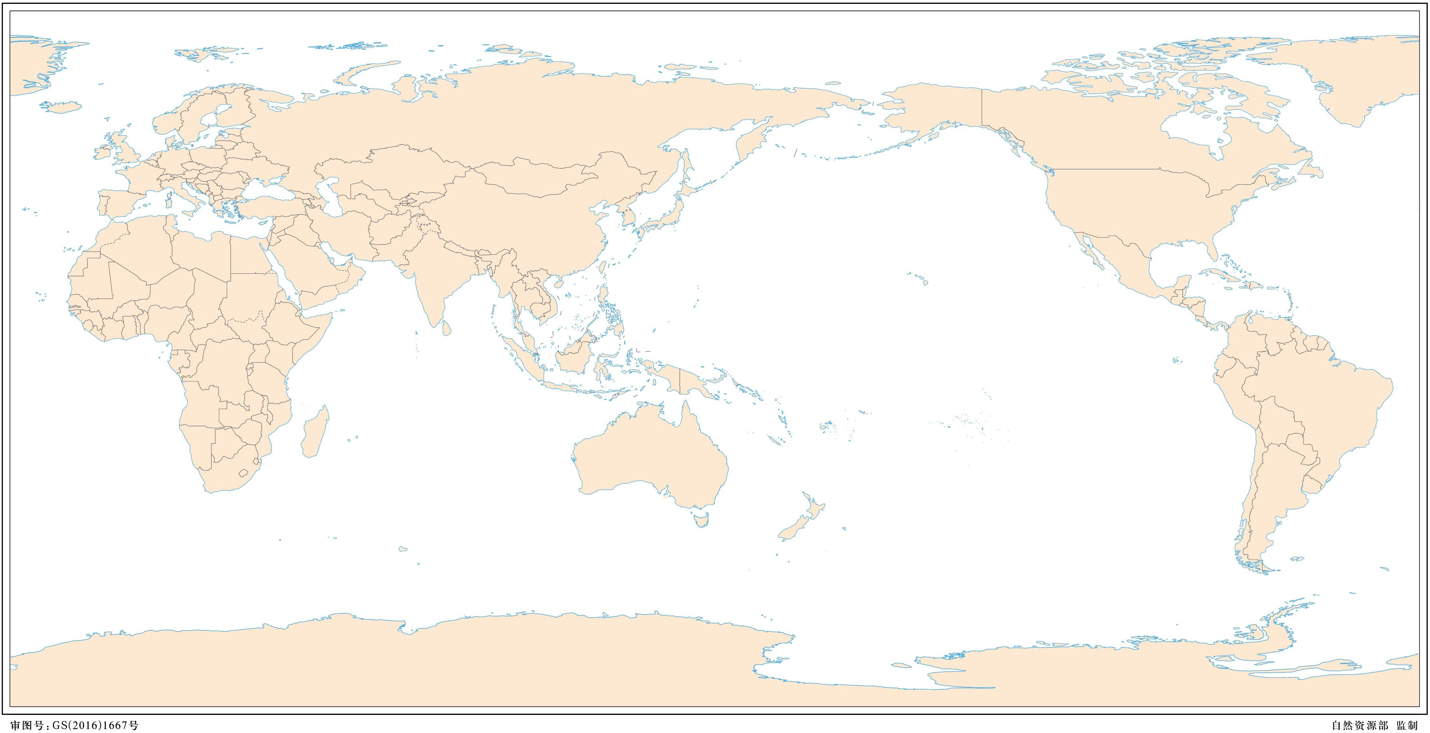
2022年中国稀土（折合REO）主要进出口贸易流向图
进口量（万吨）；进口额（亿美元）
出口量（万吨）；出口额（亿美元）
荷兰
0.52；1.28
德国
0.38；7.31
0.09；0.90
1.38；5.61
美国
意大利
日本
1.63；12.55
0.24；1.86
中国
韩国
0.39；5.64
0.18；0.99
1.87；6.16
0.23；4.97
4.31；5.86
印度
0.26；1.17
0.52；2.91
缅甸
越南
马来西亚
总进口量
7.20万吨
总进口额
18.40亿美元
总出口量
6.44万吨
总出口额
56.71亿美元
总进口量
7.20万吨
总出口量
6.44万吨
中国地质科学院全球矿产资源战略研究中心 郭伟编制

Slide 12
主要内容
一、简要说明
二、稀土供需现状
三、稀土中长期需求趋势
四、稀土中长期供应能力
五、主要认识

Slide 13
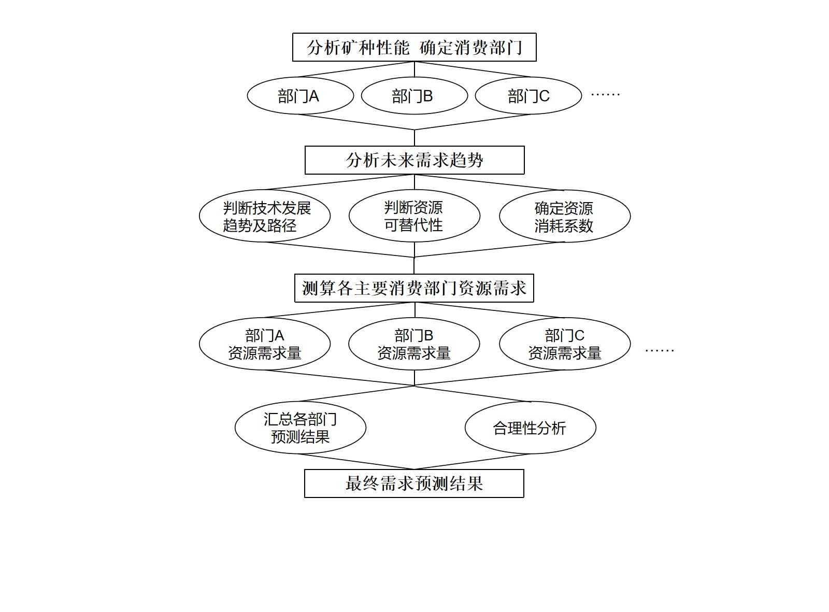
稀土需求预测框图
部门需求预测法流程图
采用“部门需求+趋势外推”的方法
稀土消费结构分析入手，用稀土主要直接产品作为“消费部门”
预测各“消费部门”的未来需求，然后加总获得总需求
通过分析主要产品的主要应用产业未来发展趋势预测各“消费部门”需求
用历史消费趋势来加以修正和限定

Slide 14
本世纪中国长期占全球消费量的第一
中国2023年消费量占到全球的79%
日本在2007年达到消费峰值后，稳中有降，2023年消费量全球第二
美国近几年维持在1万吨上下

Slide 15
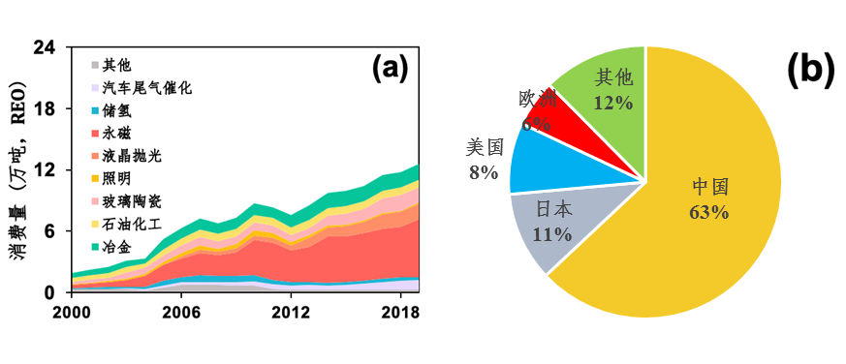
中国分行业稀土消费量
机械冶金和石油化工领域曾是中国早期主要的稀土消费部门
本世纪，永磁材料、液晶抛光材料、发光材料、催化材料、储氢材料大发展
永磁材料占稀土消费总量比例从2000年的17%迅速攀升至2019年的43%
永磁材料主要用于风机与电动汽车等低碳能源技术
照明产业萎缩，2010年后铕、钇消费量下降
2000-2023年，中国累计稀土消费量约为210万吨

Slide 16
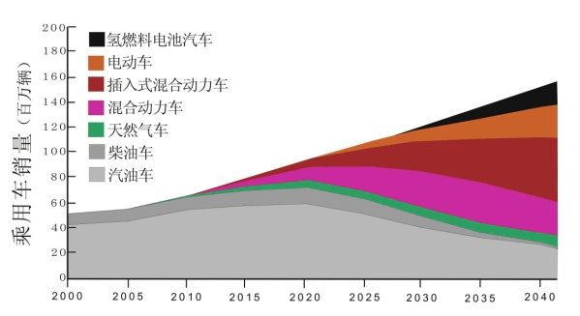
蓝图情景下风电累计装机量
蓝图情景下各类汽车销量变化趋势
在碳中和目标的驱动下，未来节能家电、电动汽车、风机等低碳能源技术将成为驱动这些稀土元素快速增长的主要动力
平面显示设备的快速普及与应用，也极大地拉动了镧、铈等应用于玻璃陶瓷、液晶抛光的稀土元素需求的快速增长

Slide 17
中国新能源汽车产量预测
国务院发布的《新能源汽车产业发展规划（2021-2035年）》
工信部指导、汽车工程学会组织专家编制的《节能与新能源汽车技术路线图2.0》
2030和2035年，我国新能源汽车产量将分别达到1500万辆和2400万辆
纯电动车为主要车型，2035年，占比超过50%

Slide 18
稀土永磁材料主要用于电子信息通讯、风电、交通和消费类电子产品，这些产品未来发展趋势，决定了稀土永磁材料的发展；风力发电机、新能源汽车和电动自行车、手机、平板电脑，机电类产品、微特电机
抛光粉主要用于手机和微晶玻璃领域，但前提是价格要保持在一个合理的水平
储氢材料又称贮氢材料、储氢合金，是稀土应用的重要领域，氢能技术大发展，会导致需求的快速增长
稀土催化材料用于汽车、摩托车等车辆的尾气净化领域，新能源车大发展，将逐步限制稀土类催化剂的使用
冶金机械是稀土消费的一个重要领域，一些高品质、特殊用途的钢材需求仍用增长空间，稀土在冶金领域的消费不会发生大的变化
石油炼制与化工是稀土应用的一个重要领域，催化技术占有极其重要的地位，全球石油需求仍将处于增长阶段，石油裂化催化剂的需求量仍将增长
玻璃陶瓷业是传统的稀土应用领域，特种玻璃的需求量仍会增长，功能陶瓷将随着高新技术产业的发展而进一步增加
农轻纺是一个传统的稀土应用领域，该领域的稀土消费量逐年下降，估计已接近谷地，未来需求量不会增加

Slide 19
全球稀土需求预测
2025、2030和2035年，全球稀土需求量将分别达到30万吨、41万吨和55万吨
2035年，美国稀土需求量将达到3.5万吨
2035年，中国占全球需求量的69%

Slide 20
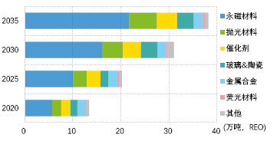
中国稀土需求预测
2025、2030和2035年，中国稀土需求量将分别达到24万吨、31万吨和38万吨
永磁材料仍将是第一大稀土消费产品，2035年占比56%

Slide 21
主要内容
一、简要说明
二、稀土供需现状
三、稀土中长期需求趋势
四、稀土中长期供应能力
五、主要认识

Slide 22
全球稀土供应变化
全球稀土产业已形成“一大多小”的多元化供应格局
2023年，中国稀土产量约为24万吨，约占全球68%
美、澳、巴、印等国的稀土产量全球占比已经上升至32%
中国镧、铈、镨、钕等轻稀土元素的年产量约为重稀土的十余倍

Slide 23
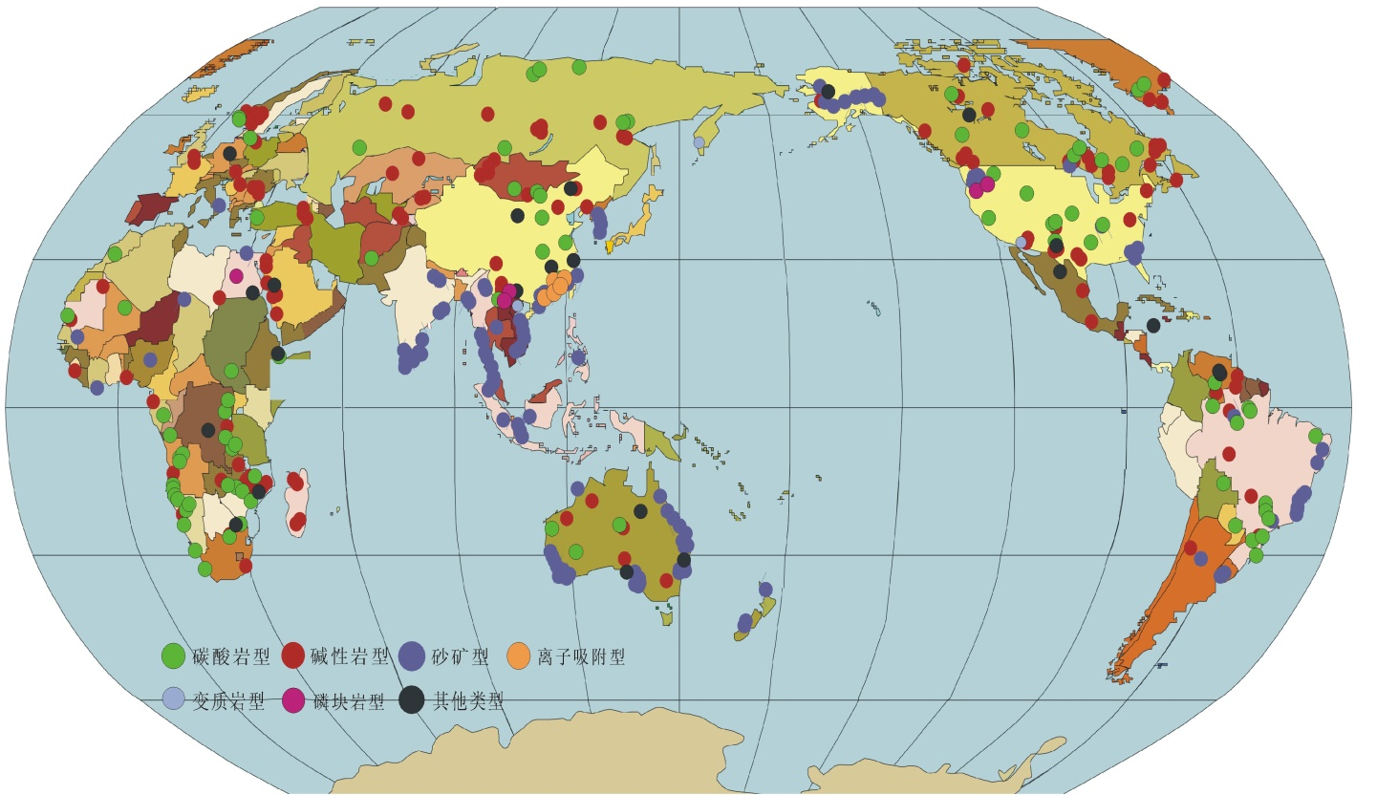
全球稀土矿床分布
全球稀土主要分布在中国、巴西、俄罗斯、越南等国
2019年，全球稀土储量近1.4亿吨
中国占全球57%、巴西16%、俄罗斯9%、越南8%
东南亚稀土多为离子吸附性，重稀土配分与我国江西相似或更高
东南亚仅缅甸的离子吸附型稀土潜在的资源量可超过1500万吨，潜力惊人

Slide 24
典型矿床稀土元素含量
除离子吸附型和砂矿型以外的稀土矿床称为硬质岩型
硬质岩型稀土矿床主要分布在内蒙古、四川、山东、贵州、湖北等地
砂矿型稀土矿床主要分布在湖南、广东、广西等地，因环保因素，现基本不开发
离子吸附型稀土中重稀土含量较高，占比一般在20%左右
铈资源储量最大，占比近50%
镧位居第二，占比21%，钕约3000万吨左右；镨近千万吨
钬、铒、铥、镱、镥拥有量较少

Slide 25
中国稀土供应能力
目前情况分析，中国在国际轻稀土供应市场的垄断地位有所削弱，但统治地位不会丧失
一是由于巨大的资源优势，二是有很强的成本优势，三是选、冶、分离方面的技术优势
重稀土中国的供应地位下降，东南亚地区，尤其是缅甸供应地位上升
具体供应量主要受稀土采、冶控制指标影响

Slide 26
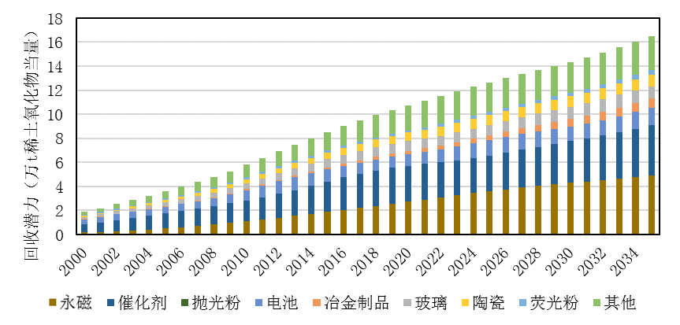
2024-2035年全球稀土二次资源回收潜力
2024-2035年，全球年稀土回收潜力持续增加
回收潜力累积量为200万吨
分布在永磁、催化剂

Slide 27
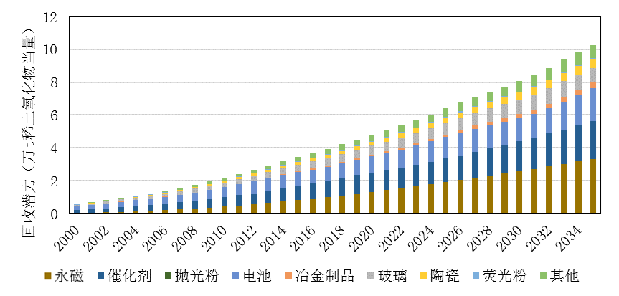
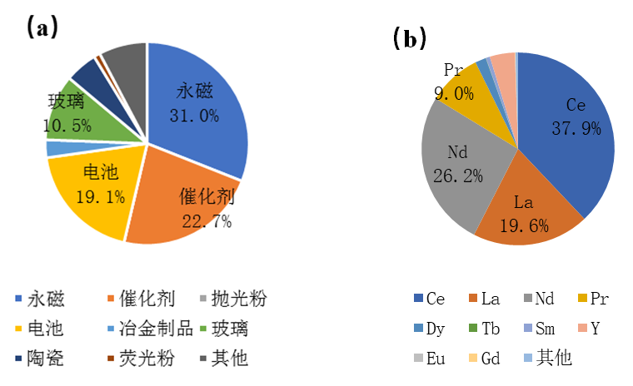
2024-2035年中国稀土二次资源回收潜力
2024-2035年，中国稀土二次资源回收潜力累积量为100万吨
2035年超过10万吨
主要分布在永磁、催化剂及电池；铈、钕、镧回收潜力最大
现阶段，主要经济体稀土实际回收量与回收潜力相比微乎其微
日本有些工厂开始稀土再生研究，德国已具备每年回收500吨稀土左右的能力；
法国每年将从废旧荧光灯、永磁和电池中产出200吨稀土金属；
丹麦有企业已经对钕铁硼进行回收
中国的企业如优美科等也已开展稀土回收相关工作
回收主要受技术、经济、政策、行为等因素的限制

Slide 28
主要内容
一、简要说明
二、稀土供需现状
三、稀土中长期需求趋势
四、稀土中长期供应能力
五、主要认识

Slide 29
中国未来稀土可供性充足，但元素差异巨大
钕、镝、镨、铽元素配分相对较低，消费比例高于对应生产比例
镧、铈消费量增速相对平稳，但配分含量高，产量比例远高于消费比例
生产与消费比例不匹配将引发镧、铈等元素严重过剩
镝、钇、镨、钕资源短缺将逐步显现
镝的保障最低

Slide 30
请各位批评指正
谢谢

